Slide 1
Shor’s演算法程式實現
presented by 林佳笙

Slide 2
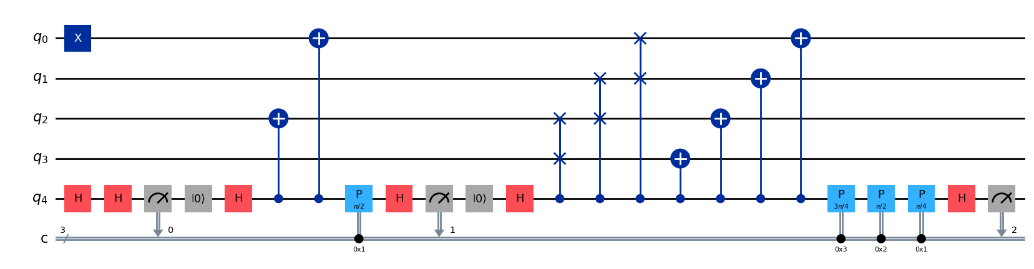
整體電路結構(此為2n+3 bit)

Slide 3
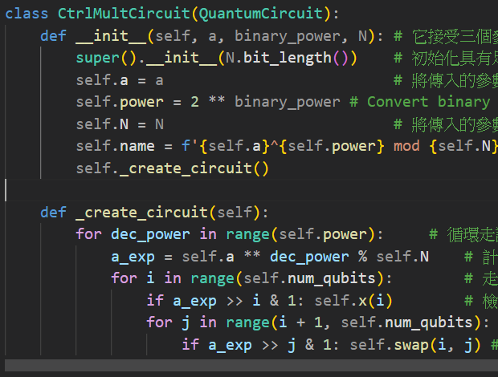
Ua gate

Slide 4
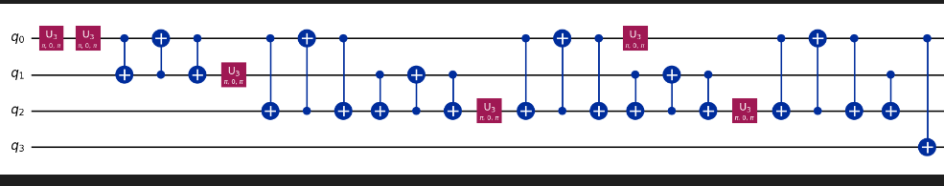
Ua gate電路圖

Slide 5
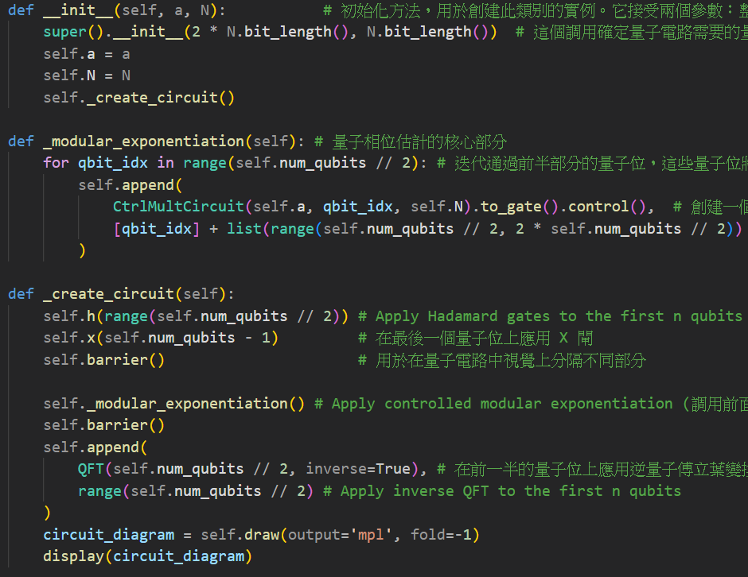
QPE電路

Slide 6
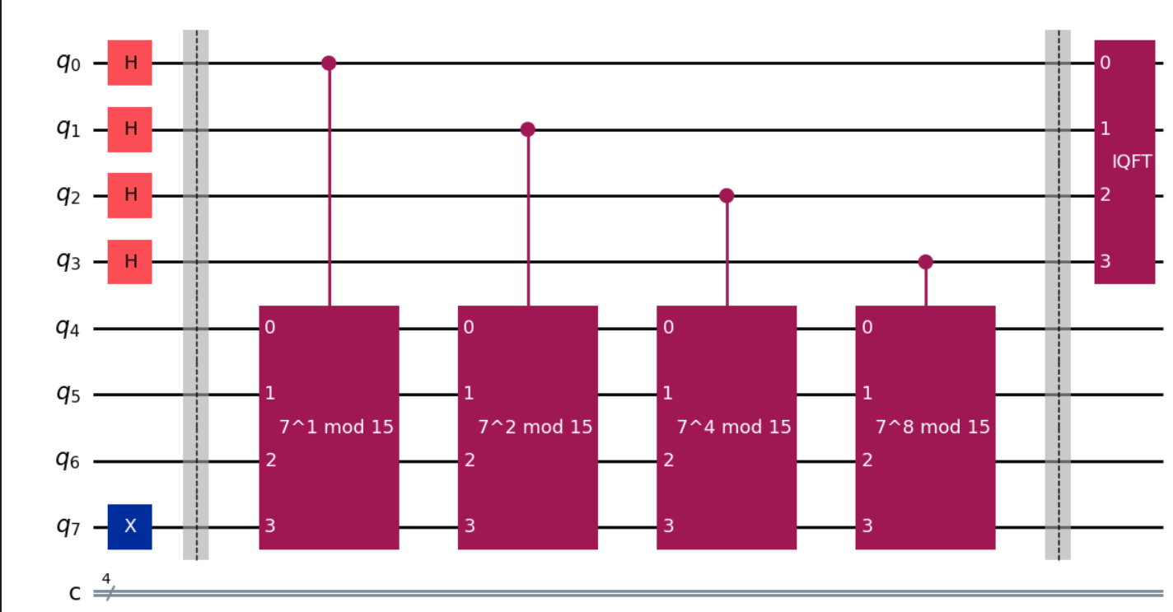
QPE電路

Slide 7
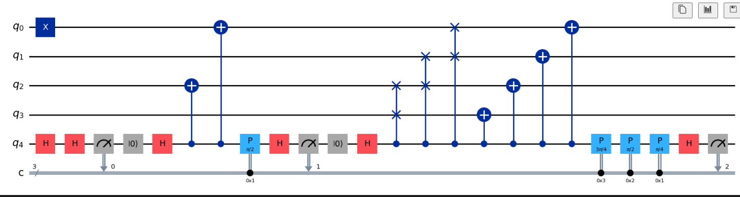
另一種比較簡單的版本：N=15的質因數分解

Slide 8
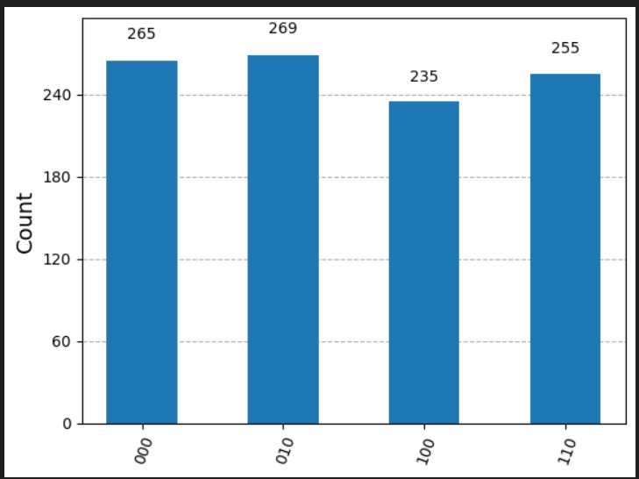
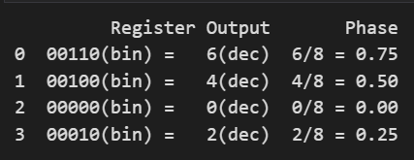
測量結果

Slide 9
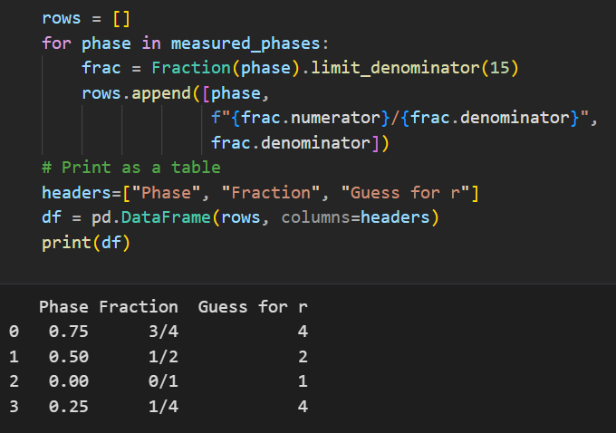
計算週期(此處為r)

Slide 10
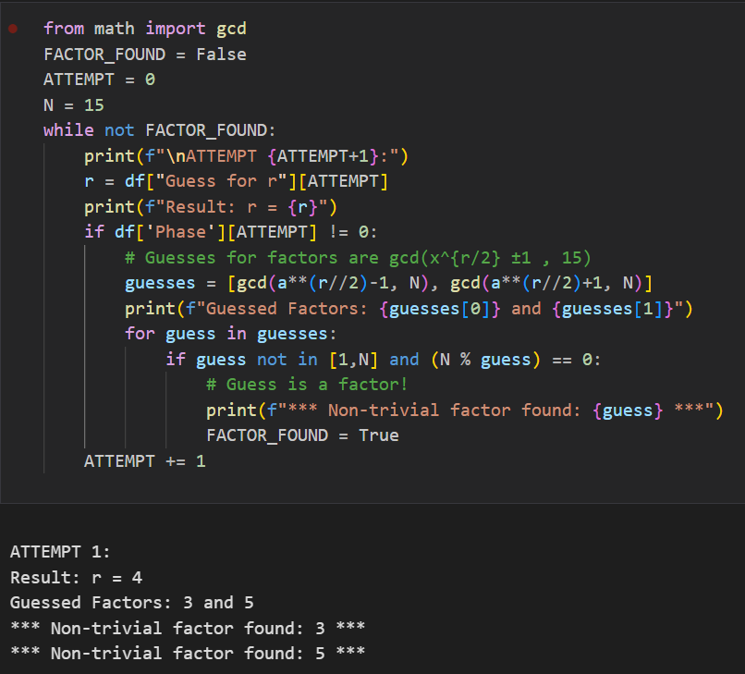
推測因數

Slide 11
問題:比較兩種不同程式的電路深度，
說明兩者差異在哪

Slide 12
1. Realization of a scalable Shor algorithm - https://arxiv.org/pdf/1507.08852
2. https://medium.com/mit-6-s089-intro-to-quantum-computing/a-general-implementation-of-shors-algorithm-da1595694430
3. https://github.com/Qiskit/qiskit/blob/stable/0.18/qiskit/algorithms/factorizers/shor.py#L290
4. https://github.com/Qiskit/textbook/blob/main/notebooks/ch-algorithms/shor.ipynb
5. https://github.com/Qiskit/qiskit-tutorials
參考資料

